Slide 1
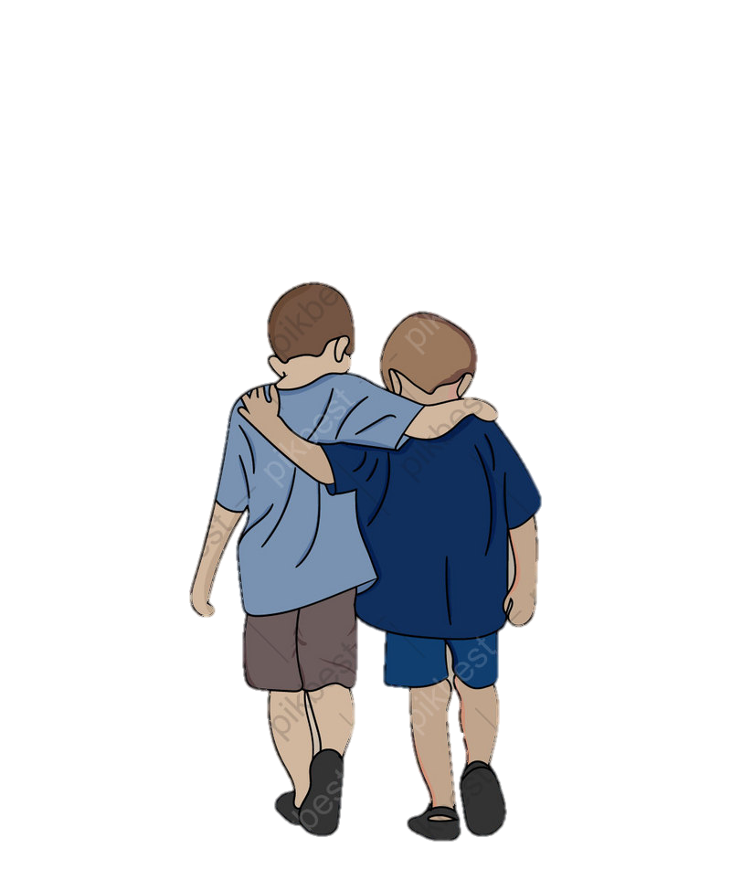
Giữa em và người bạn thân của mình, có những điểm nào giống nhau và những điểm nào khác nhau?
Notes:
Giáo án của Thảo Nguyên (0979818956)

Slide 2
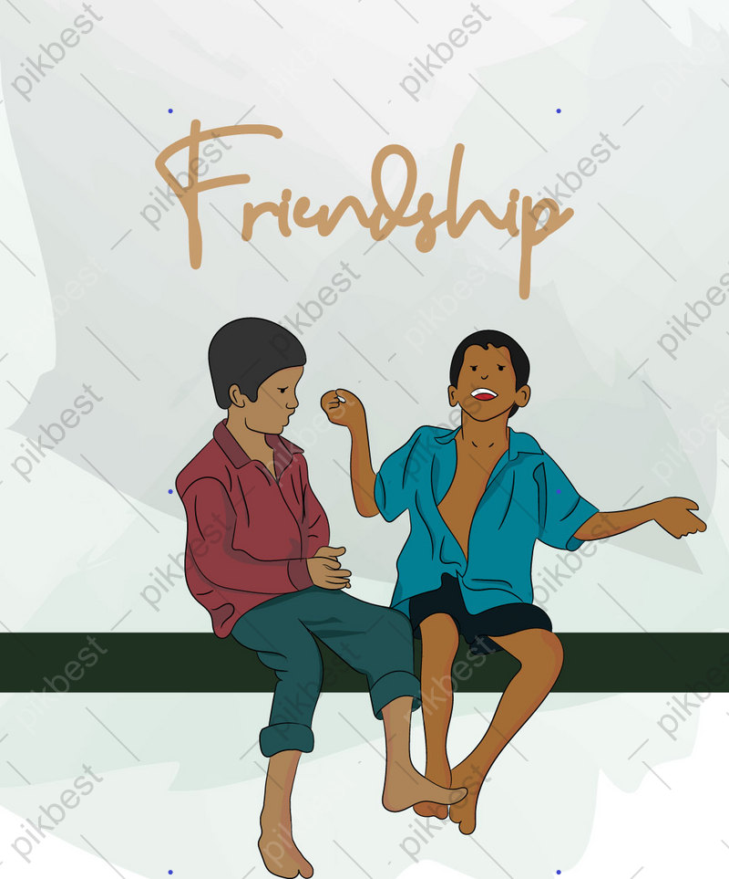
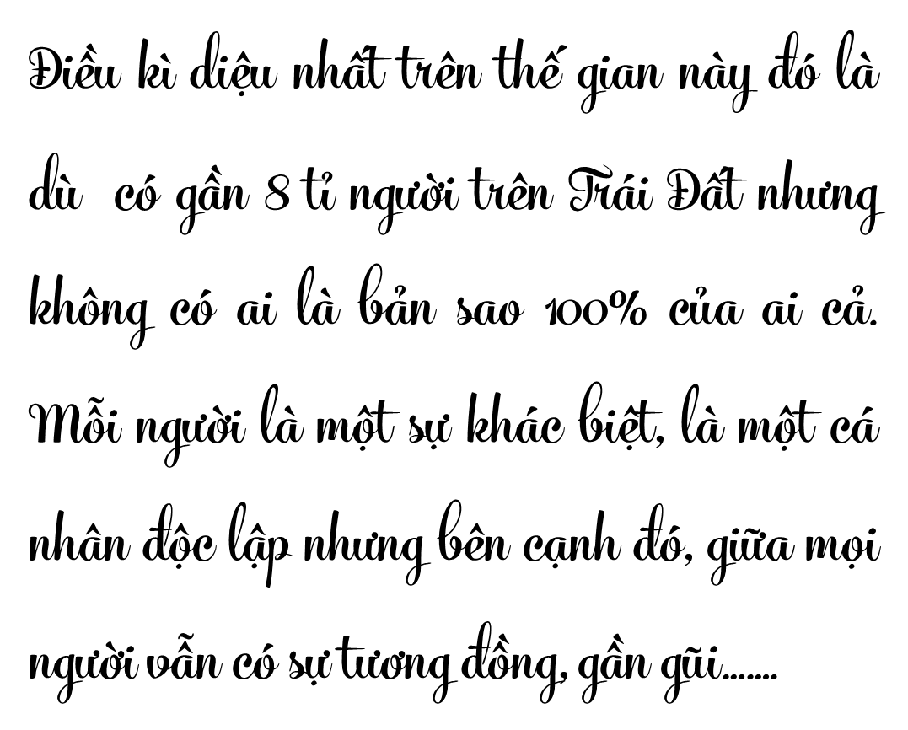
Notes:
Giáo án của Thảo Nguyên (0979818956)

Slide 3
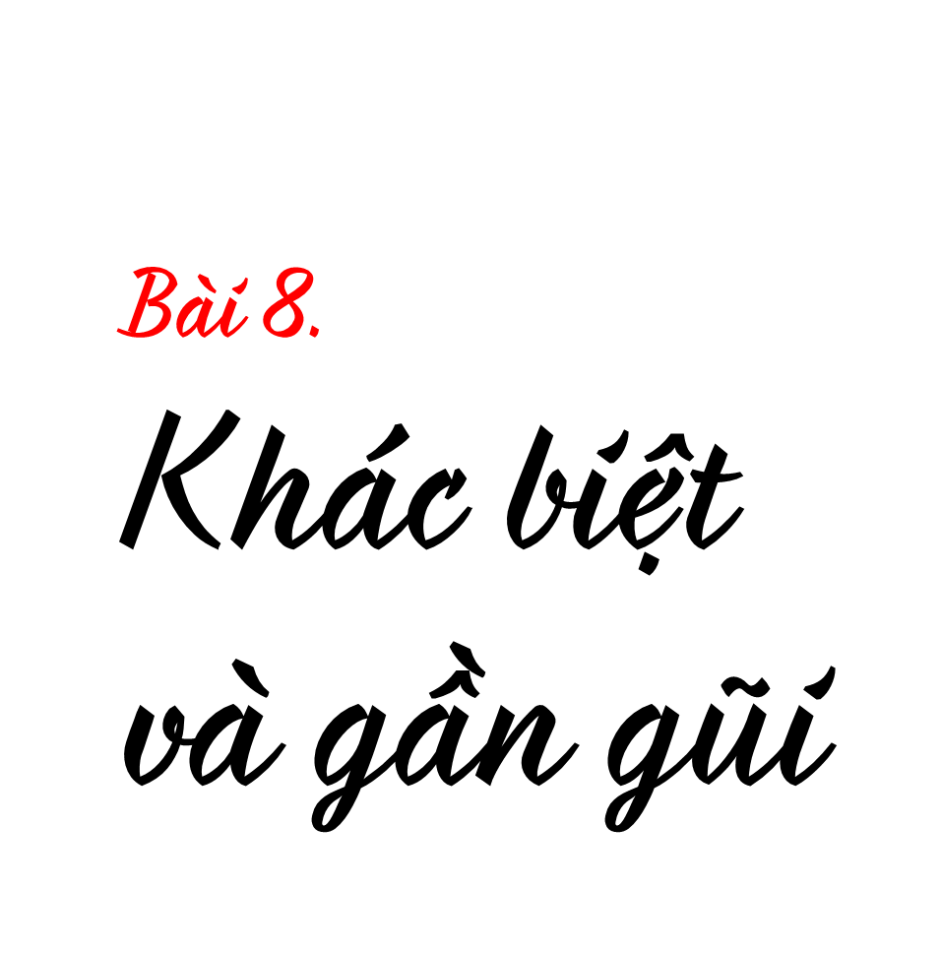
Notes:
Giáo án của Thảo Nguyên (0979818956)

Slide 4

I
Notes:
Giáo án của Thảo Nguyên (0979818956)

Slide 5



→ Trong cuộc sống, dù mọi cá thể có những nét riêng biệt về mặt này mặt kia, thì chung quy, giữa mọi người vẫn có những điểm tương đồng, gần gũi.
Notes:
Giáo án của Thảo Nguyên (0979818956)

Slide 6

- Văn bản nghị luận
+ Xem người ta kìa!
+ Hai loại khác biệt
- Văn bản truyện
+ Bài tập làm văn
Notes:
Giáo án của Thảo Nguyên (0979818956)

Slide 7

II
Notes:
Giáo án của Thảo Nguyên (0979818956)

Slide 8
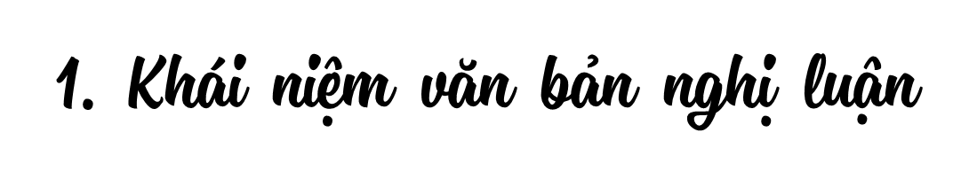

Văn bản nghị luận là loại văn bản chủ yếu dùng để thuyết phục người đọc (người nghe) về một vấn đề
Notes:
Giáo án của Thảo Nguyên (0979818956)

Slide 9

Để văn bản thực sự có sức thuyết phục, người viết (người nói) cần sử dụng lí lẽ và bằng chứng.
Lí lẽ là những lời diễn giải có lí mà người viết (người nói) đưa ra để khẳng định ý kiến của mình.
Bằng chứng là những ví dụ được lấy từ thực tế đời sống hoặc từ các nguồn khác để chứng minh cho lí lẽ.
Notes:
Giáo án của Thảo Nguyên (0979818956)

Slide 10
Hãy vẽ sơ đồ thể hiện ngắn gọn cấu trúc của văn bản nghị luận
Notes:
Giáo án của Thảo Nguyên (0979818956)

Slide 11
Ý kiến lớn
Ý kiến nhỏ 1
Ý kiến nhỏ 2
Ý kiến nhỏ 3
Lí lẽ + Bằng chứng
Lí lẽ + Bằng chứng
Lí lẽ + Bằng chứng
Notes:
Giáo án của Thảo Nguyên (0979818956)

